Slide 1
Inkluze ve škole jako cesta ke kvalitě života Škola jako místo (sebe)zkušenosti
Věra Vojtová, Eva Trnová, PdF MU
Brno, 27. 4. 2017
Konference „Inkluze jako cesta ke kvalitě života v dospělosti - Příklady dobré praxe inkluze v Čechách i v Evropě“
vojtova@ped.muni.cz, trnova@ped.muni.cz
Notes:
Doplnil jsem pracoviště a představil bych nás v úvodu, poděkoval za pozvání

Slide 2
Školské systémy a stav inkluze http://www.european-agency.org/sites/default/files/sne-country-data-2012_SNE-Country-Data2012.pdf
2kolejný
Exkluze - diagnóza
3kolejný
Integrace – individuální, skupinová
1kolejný
Inkluze
Speciální školy
Školy hlavního proudu
CZ – Úmluva OSN o právech dítěte 104/1991 Sb.
Výběr školy, rodiče
Externí diagnostika speciálních vzdělávacích potřeb
Speciální vzdělávací potřeby
Kritérium fungování a potencialit
Kritérium postižení/defektu
Kritérium zvládání podmínek vzdělávání, intervence, podpora
Podpora, posilování, intervence
Interní diagnostika – funkční kompetence
Odpovědnost školy za vzdělávání všech žáků
CZ, PL, B, SK, H,
Sociální začlenění – kvalita života
I, N, F, S, VB
Diagnóza postižení, MKN
Diagnóza fungování, ICF

Slide 3
Dítě jako aktér
Potencialita
Odkázanost
Směřování k dospělosti
Vzdělanost/socializace
Příležitost
Zapojení/aktivita
Strategie zvládání
Kvalita života
Seberozvoj
Zapojení a odpovědnost
Funkční strategie
Inkluze
ve vzdělávání
???????????
Kvalita života
Stav………..proces……..organizace…….systém……….právo………norma……….názor………postoj………myšlení……….????

Slide 4
Dítě jako příjemce
Potencialita
Odkázanost
Směřování k dospělosti
Vzdělanost/socializace
Nedostatek příležitosti k učení
Pasivita x servis
Strategie návodů
Kvalita života
Rezignace
Odkázanost
Fungování
Rizika pro kvalitu života ve
vzdělávání
Sebevnímání……zážitek úspěchu……motivace……štěstí….…vrstevníci…..zvládání…..odpovědnost…..sebe/podpora

Slide 5
Školní výkon
učení
práceschopnost
Učení
příležitost
úspěchu
Podporující procesy
Pravidla
kázeň
interakce
Aktivita
příležitost
zapojení
Očekávání
Očekávání
Škola
Žák
Kompetence
bariéra
Možnost
Možnost
Posilující procesy
Potencialita
Legislativa
Kurikulum
Materiál
Personál
Notes:
Prostředky k intervenci pravidla, kázeň, interakce, aktivita, příležitost, zapojení, učení
Setkávají se jako podporující a posilující procesy
Podpora, posila – prevence, reflexe, poradenství, intervence – systém, individuální dítě

Slide 6
7P Inkluzivní školy Vojtová, 2010
Přístup ke vzdělání – individuální dimenze vzdělávání - zapojení a aktivita
Příležitost pro rozvoj – kognitivní, sociální, emocionální – potencialita, socializace
Postoje – intrapsychické pozitivní procesy, sebehodnocení, perspektiva, směřování k dospělosti, odpovědnost;
Postupy – instrukce, strategie učení – L2L, strategie výuky, dosažitelnost cílů, formativní zpětná vazba, zapojení rodičů;
Pozitivní nastavení systémů – facilitace, orientace na úspěch, kompetence, fungování;
Prostředí – otevřenost, rovnováha, respekt, spravedlnost
Podmínky – systémový rámec – zákony, kurikulum, koncepce školy
Daniels, Garner, 2000
Booth, Ainscow, 2002, 2006
Mathur, 2004
Watkins, 2007
Helus, 2004
Vojtová, Bloemers, Johnstone, 2006
WHO, 2001, 2003
Every Child Matters, 2004
OECD, 2005, 2009
UNESCO, 2005, 2008
Notes:
Systémová úroveň

Slide 7
7P Inkluzivní školy – příklady z Brna_obecně
Systém školy
Individuální úroveň žáka
Pozitivní nastavení systémů – stavíme na vnitřní motivaci; facilitace; orientace fungování;
Prostředí – orientace a respekt ke specifickým potřebám – spolužáci, rodiče, pedagogové; bezpečí.
Podmínky – asistent pedagoga, postupy řešení krizových situací, vzdělávání pedagogů; spolupráce a podpora – ŠPP, EPP;
Přístup ke vzdělání – individuální dimenze vzdělávání – speciální pomůcky; hledání cest výuky a učení; respekt k temperamentu;
Příležitost pro rozvoj – komunikace; sociální interakce;
Postoje – spokojenost dětí; posilování sebevnímání; respekt k odlišnosti; odpovědnost;
Postupy –formativní zpětná vazba; zapojení rodičů;
Notes:
ŠPP – školní poradenské pracoviště
EPP – externí poradenské pracoviště

Slide 8
7P Inkluzivní školy – příklady z Brna_konkrétně
Děti vnímají spolužáka se SVP jako součást naší školy……
Je třeba dávat pozor na to, abychom žáka s SVP nezačali omlouvat jeho jinakostí…..
Nejdřív děti zíraly, jak se může někdo takto chovat. Denně s nimi třídní učitelka mluvila, když u toho Pavel nebyl, jak by bylo dobré na něj reagovat, nenechat se vyprovokovat, ale pomáhat mu, radit, chválit, jít mu příkladem, ukázat mu, jak se má dítě chovat.
Hodně pomohli rodiče dětí, kteří doma svým dětem vše vysvětlovali a udržovali je v trpělivosti.
Všichni učitelé se seznámili s diagnózou žáka, průběhem jeho docházky na první stupeň a byli v úzkém kontaktu s poradenskými pracovníky školy.
Soustavnou spoluprací matky, učitelů, asistentů, školního poradenského pracoviště a školského poradenského se podařilo….
Notes:
ŠPP – školní poradenské pracoviště
EPP – externí poradenské pracoviště

Slide 9
… aby byly děti co nejvíce v klidu a aby je to ve škole bavilo a byly spokojené….
Důležitým bodem je pro nás klima třídy, prostě spokojenost všech, nejen žáků ale i pedagogických pracovníků.
Notes:
ŠPP – školní poradenské pracoviště
EPP – externí poradenské pracoviště

Slide 10
Zdroj Individuální potřeby žáka
Postižení Bariéra?
Znevýhodnění Výzva?
Mimořádné nadání

Slide 11
Gaussova křivka výskytu úrovně inteligence mezi lidmi

Slide 12
Setkání s mimořádně nadanými:
…za dvacetileté působení školy bylo vzděláváno méně žáků nežli těch, kteří byli zařazeni z důvodů postižení.
… v období deseti roků bylo k péči zařazeno 8 žáků, kteří nyní studují s výbornými výsledky na osmiletých gymnáziích.
…v současné době je v mateřské škole zařazeno s mimořádným nadáním jedno dítě a v ZŠ dva žáci.
Notes:
ŠPP – školní poradenské pracoviště
EPP – externí poradenské pracoviště

Slide 13
…setkání s nadaným chlapcem nám pomohlo k zamyšlení a dalšímu rozvoji, jak dál pracovat s nadanými dětmi a nasměrovalo nás na spolupráci s Mensou ČR, k DVPP, nákupu učebních pomůcek apod.
…šlo o četbu veršů Jana Skácela: BÁSNĚ PRO DĚTI (moje příprava k Metůdkovým individuálním potřebám) a díky tomu Metůdek tak zajímavě zaplnil krátkou chvilku před obědem.
Notes:
ŠPP – školní poradenské pracoviště
EPP – externí poradenské pracoviště

Slide 14
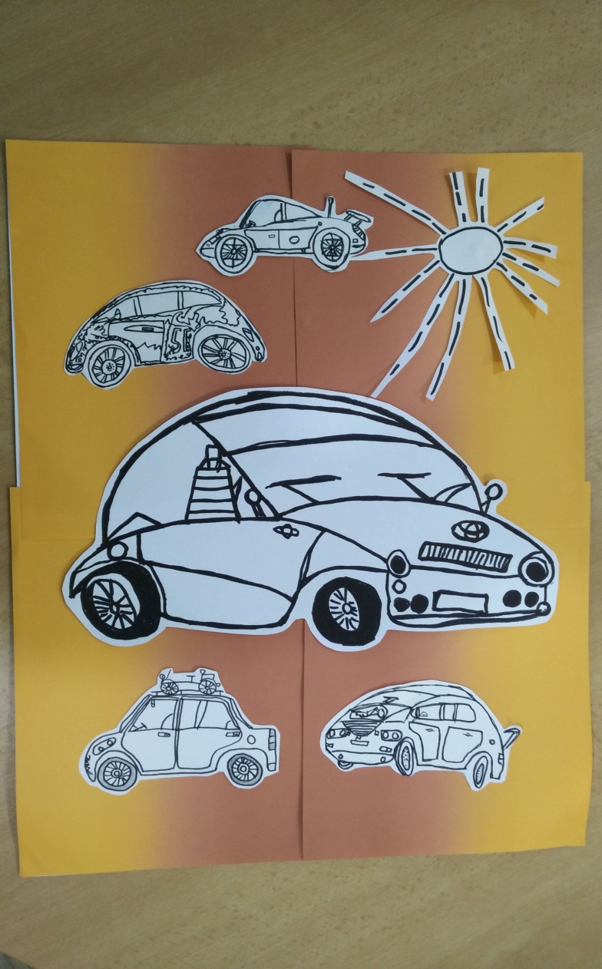
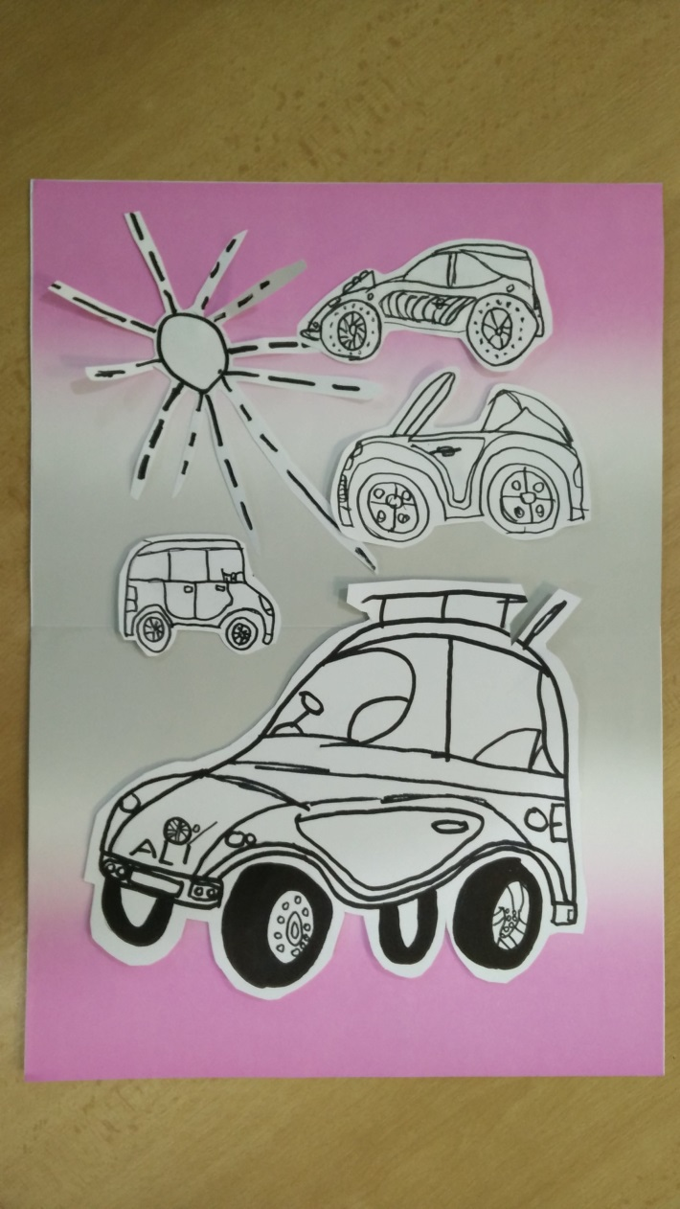
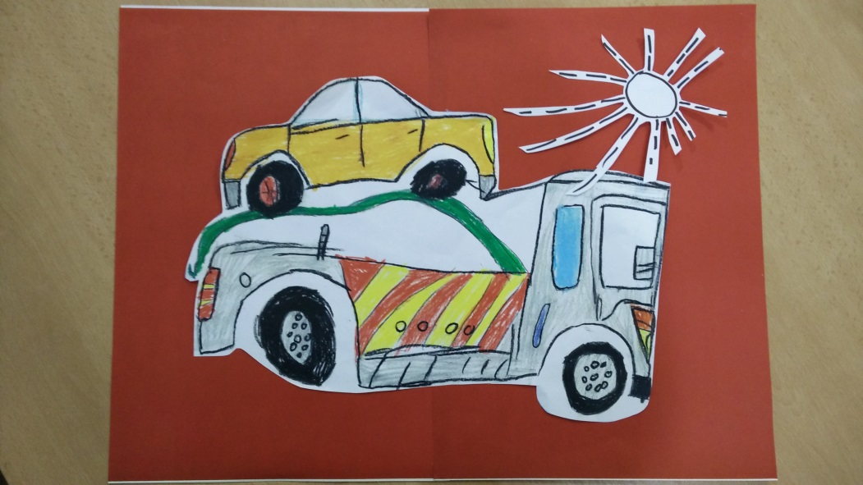
Obrázky pětiletého chlapce

Slide 15
Nadané dítě a mýty
Potencialita- jsou úspěšní ve všem, pokud ne, nejsou nadaní.
Odkázanost – nadaným není potřeba pomáhat, už tak dostali do vínku víc než ostatní.
Směřování k dospělosti-díky nadání jsou schopní a úspěšní v praktickém životě.
Vzdělanost/socializace
Příležitost- nepotřebují - dokáží se uplatnit sami, bez pomoci a podpory okolí.
Zapojení/aktivita
nadaní jsou od přírody samotáři, kteří nepotřebují ostatní, vystačí si sami.
Strategie zvládání
Nadaní se rádi učí a rádi chodí do školy.
Kvalita života
Seberozvoj - z nadaných dětí se automaticky stávají géniové.
Zapojení a odpovědnost-vzhledem k svému nadání musí být zodpovědnější než jejich vrstevníci a zodpovídat i za ně.
Funkční strategie -nadaní nemohou mít žádné problémy.
Bariéry inkluze
ve vzdělávání
nadaných
Kvalita života
Stav………..proces……..organizace…….systém……….právo………norma……….názor………postoj………myšlení……….????

Slide 16
Školní výkon
učení
práceschopnost
Učení
příležitost
úspěchu
Podporující procesy
Pravidla
kázeň
interakce
Aktivita
příležitost
zapojení
Očekávání
Očekávání
Škola
Žák
Kompetence
bariéra
Možnost
Možnost
Posilující procesy
Potencialita
Legislativa
Kurikulum
Materiál
Personál
Notes:
Prostředky k intervenci pravidla, kázeň, interakce, aktivita, příležitost, zapojení, učení
Setkávají se jako podporující a posilující procesy
Podpora, posila – prevence, reflexe, poradenství, intervence – systém, individuální dítě

Slide 17
Nadaní žáci a inkluze
Nadaní žáci se nemohou rozvíjet podle svých možností v „klasické“ třídě.
Nadaní žáci jsou ohroženi šikanováním více než intaktní žáci.
Nadaní mívají obtíže v sociální přizpůsobivosti.

Slide 18
Kdy je inkluze nadaného vhodná
Nadaní jsou velmi heterogenní skupina.
Souvislost vhodnosti inkluze s mírou nadání – dle Hollingworthové je „sociálně optimální inteligence“ IQ v rozmezí 122 – 155 - při IQ nad 160 jsou již rozdíly mezi výjimečně nadanými dětmi a jejich vrstevníky natolik veliké, že vedou ke specifickým problémům ve vývoji, následně i k sociální izolaci.
Nutný individuální přístup k inkluzi nadaných žáků.

Slide 19
https://www.youtube.com/watch?v=OVhjA4qMCk0
Děkujeme za pozornost!

